Slide 1
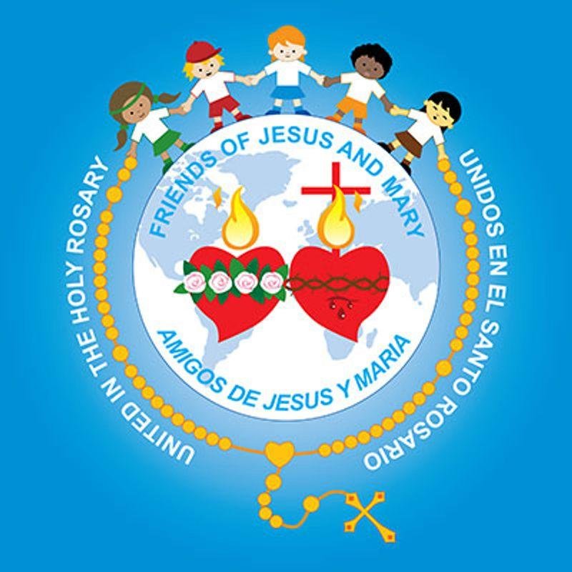
Ministerio Amigos de Jesús y María
Ciclo A, III Domingo del Tiempo Ordinario
Mateo 4, 12-17
www.fcpeace.org

Slide 2
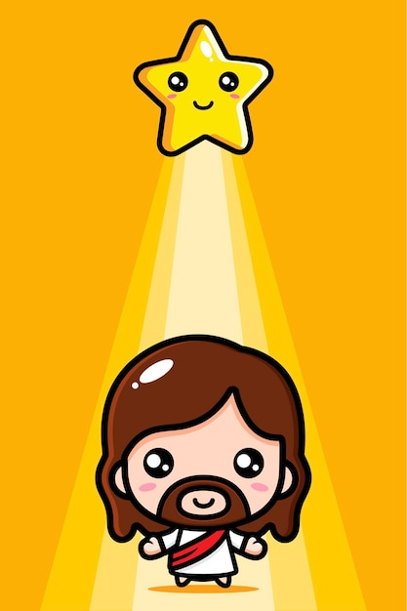
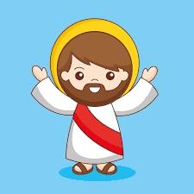
El pueblo vio una gran luz
Al enterarse Jesús de que Juan había sido arrestado, se retiró a Galilea, y dejando el pueblo de Nazaret, se fue a vivir a Cafarnaúm, junto al lago, en territorio de Zabulón y Neftalí, para que así se cumpliera lo que había anunciado el profeta Isaías

Slide 3
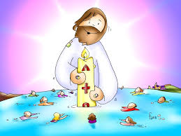
El pueblo vio una gran luz
Tierra de Zabulón y Neftalí, camino del mar, al otro lado del Jordán, Galilea de los paganos. El pueblo que habitaba en tinieblas vio una gran luz. Sobre los que vivían en tierra de sombras una luz resplandeció.

Slide 4
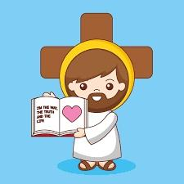
El pueblo vio una gran luz
Desde entonces comenzó Jesús a predicar, diciendo: “Conviértanse, porque ya está cerca el Reino de los cielos”

Slide 5
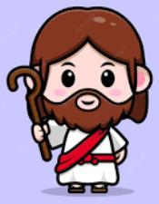
Reflexión
¿Por qué dice el evangelio que Jesús se mudó para Cafarnaúm?
Para cumplir la profecía de Isaías. Isaías era un profeta que vivió 700 años antes que Jesús. Jesús conocía las escrituras que su Padre había inspirado y Él quería darle gloria a Él.

Slide 6
Reflexión
¿Qué significa la profecía: que una luz resplandeció?
Jesús es la luz del mundo y resplandeció llevando el mensaje del Amor de Dios a esa tierra pagana.

Slide 7
Reflexión
¿Cómo es luz, Jesús?
La luz guía nuestros pasos para no caernos y Jesús nos guía a la felicidad en esta vida y en el Cielo; la luz nos da calor y Jesús nos da el calor del Amor de Dios en nuestro corazón para compartirlo con todos.

Slide 8
Reflexión
¿Por qué Jesús dice: “¡Conviértanse, porque ya está cerca el Reino de los cielos!”?
Cuando nos convertimos, nos alejamos del pecado que nos separa de Dios y nos acercamos a Dios. Jesús es el Dios, nuestro Rey y sus seguidores forman parte de su reino. Jesús quiere que todos compartamos del Reino de Dios en la tierra y en el Cielo.

Slide 9
Y si cantamos?

Slide 10
Juguemos
Seguir los hilos para descubrir cuales son las acciones que deben iluminar a los demás. Una vez encontradas, encendemos esa luz dibujando la llama en la vela. Hablar de como ellos pueden ser la luz del mundo. En la última página, hacer la manualidad, “YO SOY LA LUZ DEL MUNDO”.

Slide 11
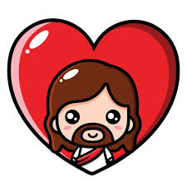
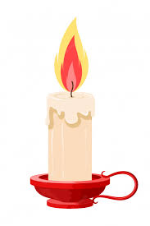
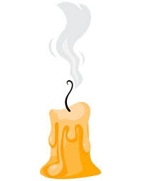
Juguemos
Soberbia
Paciencia
Respeto
Pereza
Egoismo
Solidaridad
Cariño
Humildad

Slide 12
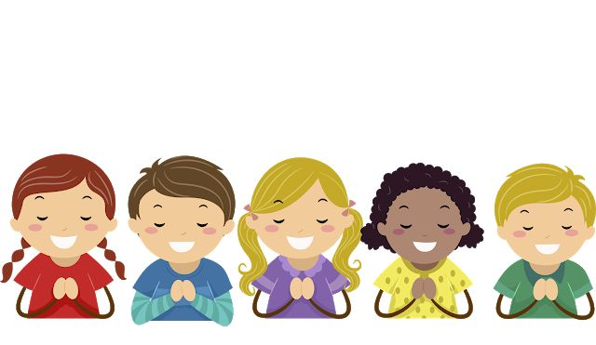
Oración Jesusito, te doy gracias por ser luz en el mundo. Ayúdame a seguirte siempre y ser luz para atraer almas para el Reino del cielo y darle gloria siempre a Dios. Te quiero mucho. Amen.

